Slide 1
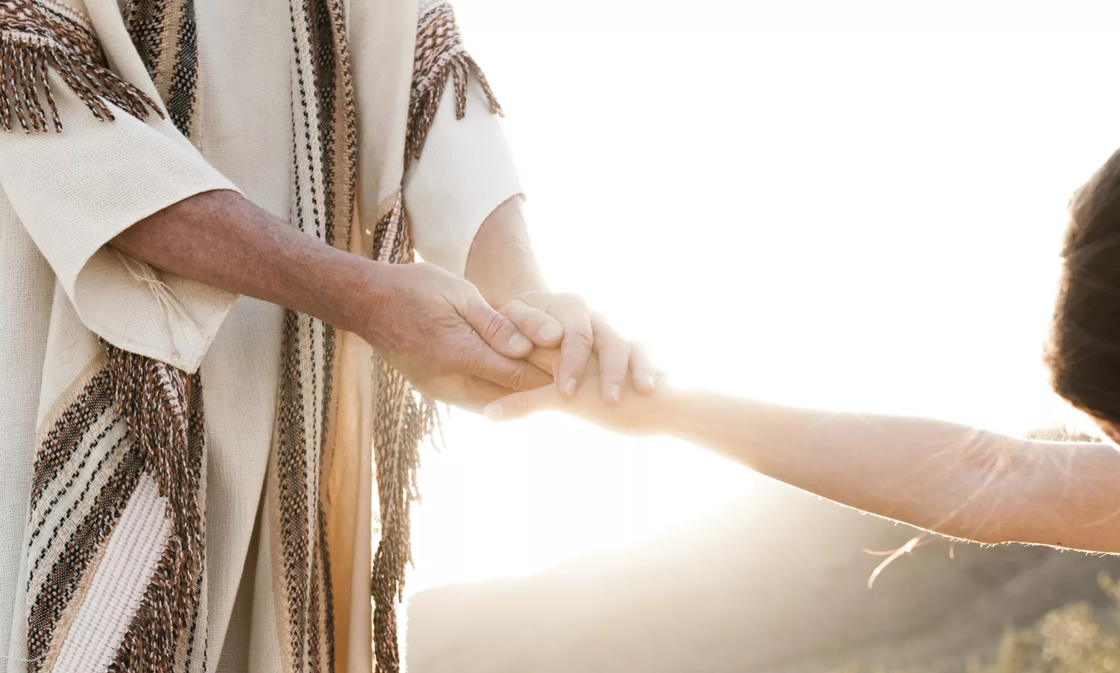
Alla hu mħabba

Slide 3
Glorja `l Alla fil-għoli
tas-smewwiet, u paċi fl-art lill-bnedmin ta’ rieda tajba.

Slide 4
Infaħħruk,
inberkuk,
nadurawk,
nagħtuk ġieh.

Slide 5
Inroddulek ħajr
għall-glorja kbira tiegħek. Mulej Alla, Sultan
tas-sema,
Alla Missier li tista’ kollox.

Slide 6
Mulej Iben waħdieni, Ġesù Kristu,
Mulej Alla, Ħaruf ta’ Alla, Bin il-Missier.

Slide 7
Int li tneħħi d-dnubiet
tad-dinja, ħenn għalina.
Int li tneħħi d-dnubiet
tad-dinja, ilqa’ t-talb tagħna.

Slide 8
Int li qiegħed fuq il-lemin tal-Missier, ħenn għalina. Għaliex Int waħdek Qaddis, Int waħdek Mulej,
Int waħdek il-għoli,

Slide 9
Ġesu’ Kristu, ma’ l-Ispirtu
s-Santu:
fil-glorja tal-Missier Alla.
Ammen.

Slide 11
Qari mill-Ktieb tal-Atti tal-Appostli Atti 10:25-26,34-35,44-48

Slide 12
Xħin daħal Pietru fid-dar ta’ Kornelju, dan mar jilqgħu u ntefa’ f’riġlejh jagħtih qima. Imma Pietru qajmu u qallu:

Slide 13
“Qum. Jien bniedem ukoll”.
Pietru qabad jitkellem u qal:

Slide 14
“Issa tassew qiegħed nifhem li Alla ma jħares lejn wiċċ ħadd,

Slide 15
imma jilqa’ lil kull min għandu l-biża’ tiegħu u jagħmel is-sewwa, ikun minn liema poplu jkun”.

Slide 16
Meta Pietru kien għadu qiegħed jgħid dan,
l-Ispirtu s-Santu niżel fuq dawk kollha li kienu jisimgħuh.

Slide 17
Dawk li kienu marru ma’ Pietru, Lhud li kienu emmnu, stagħġbu kif Alla sawwab id-don tal-Ispirtu s-Santu fuq il-pagani wkoll.

Slide 18
Għax semgħuhom jitkellmu bl-ilsna u jfaħħru l-kobor ta’ Alla.
Imbagħad Pietru qal:

Slide 19
“Jista’ xi ħadd jiċħad
l-ilma tal-magħmudija lil dawn in-nies, li ħadu
l-Ispirtu s-Santu bħalma ħadnieh aħna wkoll?”.

Slide 20
U ordna li jitgħammdu
fl-isem ta’ Kristu. Imbagħad huma talbuh jibqa’ għal ftit jiem magħhom.

Slide 21
Il-Kelma tal-Mulej
R:/ Irroddu ħajr lil Alla

Slide 22
Salm Responsorjali
R:/ Il-Mulej wera
l-ġustizzja tiegħu
lill-ġnus.

Slide 23
Għannu lill-Mulej għanja ġdida,
għax għamel ħwejjeġ
tal-għaġeb.

Slide 24
Ġibitlu r-rebħa l-leminija tiegħu,
u d-driegħ imqaddes tiegħu.

Slide 25
R:/ Il-Mulej wera
l-ġustizzja tiegħu
lill-ġnus.

Slide 26
Għarraf il-Mulej
is-salvazzjoni tiegħu,
f’għajnejn il-ġnus wera
l-ġustizzja tiegħu.

Slide 27
Ftakar fit-tjieba u l-fedeltà tiegħu
mal-poplu ta’ Iżrael.

Slide 28
R:/ Il-Mulej wera
l-ġustizzja tiegħu
lill-ġnus.

Slide 29
L-art kollha, minn tarf għall-ieħor,
rat is-salvazzjoni ta’ Alla tagħna.

Slide 30
Għajtu bil-ferħ lill-Mulej fl-art kollha,
infexxu fil-hena, ifirħu u għannu!

Slide 31
R:/ Il-Mulej wera
l-ġustizzja tiegħu
lill-ġnus.

Slide 32
Qari mill-Ewwel Ittra ta’ San Ġwann Appostlu 1 Ġw 4:7-10

Slide 33
Għeżież, ejjew inħobbu ’l xulxin, għax l-imħabba ġejja minn Alla, u kull min iħobb hu mwieled minn Alla u jagħraf lil Alla.

Slide 34
Dak li ma jħobbx ma għarafx lil Alla, għax Alla hu mħabba.
B’dan dehret l-imħabba ta’ Alla fina,

Slide 35
għax Alla bagħat lil Ibnu
l-waħdieni fid-dinja, biex ngħixu bih.
U hawn qiegħda l-imħabba;

Slide 36
mhux għax aħna ħabbejna ’l Alla, imma għax ħabbna hu u bagħat lil Ibnu biex ikun ta’ tpattija għal dnubietna.

Slide 37
Il-Kelma tal-Mulej
R:/ Irroddu ħajr lil Alla

Slide 38
Hallelujah, Hallelujah

Slide 39
Jekk xi ħadd iħobbni, iħares kelmti,
jgħid il-Mulej; u Missieri jħobbu, u aħna niġu u ngħammru għandu.

Slide 40
Hallelujah, Hallelujah

Slide 41
Qari mill-Evanġelju skont
San Ġwann
Ġw 15:9-17
R:/ Glorja lilek Mulej

Slide 42
F’dak iż-żmien, Ġesù qal lid-dixxipli tiegħu:

Slide 43
“Kif ħabbni Missieri, hekk ħabbejtkom jiena. Ibqgħu fl-imħabba tiegħi. Jekk tħarsu l-kmandamenti tiegħi,

Slide 44
intom tibqgħu fi mħabbti, kif jiena ħarist
il-kmandamenti ta’ Missieri u qiegħed fi mħabbtu. Għedtilkom dan

Slide 45
biex il-ferħ tiegħi jkun fikom, u biex il-ferħ tagħkom ikun sħiħ.
Dan hu l-kmandament tiegħi:

Slide 46
li tħobbu lil xulxin kif ħabbejtkom jien. Ħadd ma għandu mħabba akbar minn din: li wieħed jagħti ħajtu għal ħbiebu.

Slide 47
Intom ħbiebi, jekk tagħmlu dak li jiena nikkmandakom. Ma nsejħilkomx aktar qaddejja, għax il-qaddej ma jafx x’jagħmel sidu;

Slide 48
sejjaħtilkom ħbieb, għaliex kulma smajt mingħand Missieri jiena għarrafthulkom.

Slide 49
Mhux intom għażiltu lili, imma jien għażilt lilkom, u ħtartkom biex tmorru tagħmlu l-frott u l-frott tagħkom jibqa’,

Slide 50
ħalli kulma titolbu lill-Missier f’ismi, huwa jagħtihulkom. Dan hu li qiegħed nikkmandakom: li tħobbu lil xulxin”.

Slide 51
Il-Kelma tal-Mulej
R:/ Tifħir lilek Kristu

Slide 53
Jiena nemmen f’Alla wieħed, il-Missier li jista’ kollox, li ħalaq is-sema u
l-art, dak kollu li jidher u dak li ma jidhirx.

Slide 54
U f’Mulej wieħed Ġesù Kristu, Iben waħdieni ta’ Alla,
imnissel mill-Missier
qabel kull żmien.

Slide 55
Alla minn Alla, dawl minn dawl, Alla veru minn Alla veru, imnissel mhux magħmul, natura waħda mal-Missier u bih sar kollox.

Slide 56
Niżel mis-smewwiet għalina
l-bnedmin u għall-fidwa
tagħna. U ħa l-ġisem
bis-setgħa tal-Ispirtu
s-Santu minn Marija Verġni

Slide 57
u sar bniedem. Sallbuh għalina, bata taħt Ponzju Pilatu, miet u difnuh, u
fit-tielet jum qam minn bejn l-imwiet, skont

Slide 58
il-Kotba mqaddsa,
u tela’ s-sema, u qieghed fuq
il-lemin tal-Missier.
U għandu jerġa jiġi
bil-glorja biex jagħmel ħaqq

Slide 59
mill-ħajjin u mill-mejtin, u s-saltna tiegħu ma jkollhiex tmiem. U fl-Ispirtu s-Santu, Mulej li jagħti l-ħajja li ġej mill-Missier u mill-Iben:

Slide 60
li Hu meqjum u mweġġah flimkien mal-Missier u
mal-Iben. Hu li tkellem b’fomm il-profeti.

Slide 61
U fi Knisja waħda, qaddisa, kattolika, appostolika.
Nistqarr magħmudija waħda
għall-maħfra tad-dnubiet.

Slide 62
U nistenna l-qawma
mill-imwiet, u l-ħajja
taż-żmien li ġej. Ammen.

